Slide 1
Μακεδονικός Αγώνας (1904-1908)

Slide 2
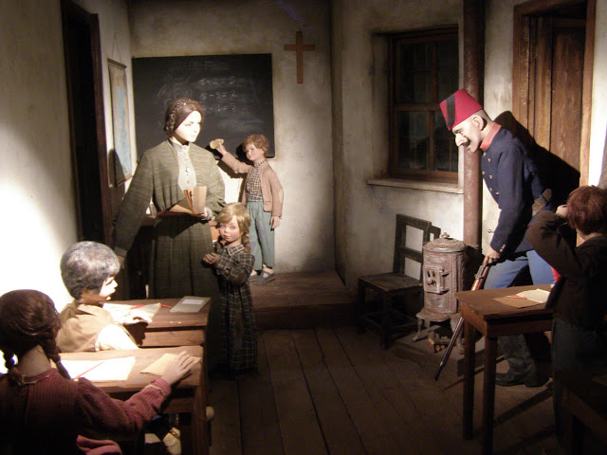
Ο Μακεδονικός Αγώνας
Ο Μακεδονικός Αγώνας ήταν η τελευταία και η πιο κρίσιμη προσπάθεια των Ελλήνων να απελευθερώσουν τη Μακεδονία από τον οθωμανικό ζυγό και να αποτρέψουν τον υπαρκτό κίνδυνο του εκβουλγαρισμού της περιοχής. Διήρκεσε περίπου 4 χρόνια (1904-1908) στη Μακεδονία (τότε μέρος της Οθωμανικής Αυτοκρατορίας).

Slide 3
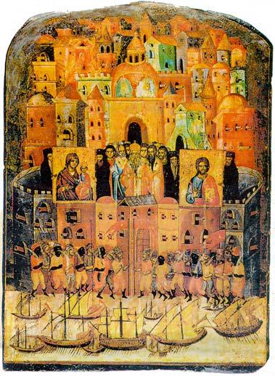
Κατάληψη της Θεσσαλονίκης από τους Τούρκους (1430)
Άγιοι Ανάργυροι Θεσσαλονίκης

Slide 4
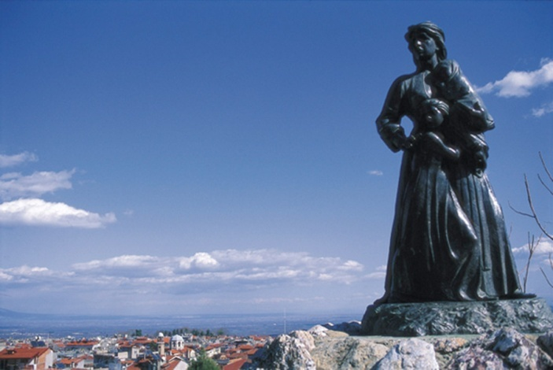
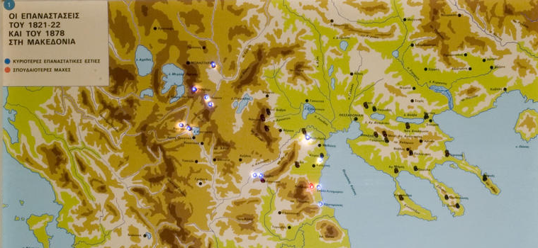
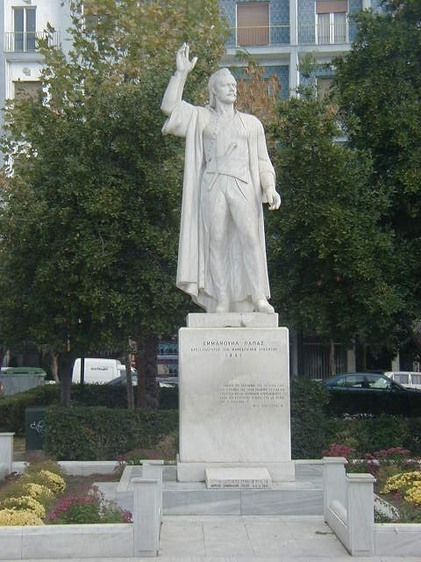
Η Μακεδονία στην Επανάσταση του 1821
Παρά το γεγονός ότι η Μακεδονία πλήρωσε βαρύ φόρο αίματος κατά τη διάρκεια της Επανάστασης του 1821, για την απελευθέρωσή της χρειάστηκαν και άλλοι αιματηροί αγώνες και ένας σχεδόν αιώνας ακόμη.

Slide 5
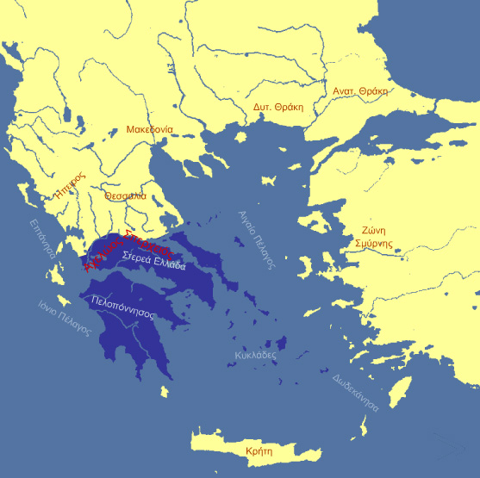
Το Ελληνικό Κράτος (1830)

Slide 6
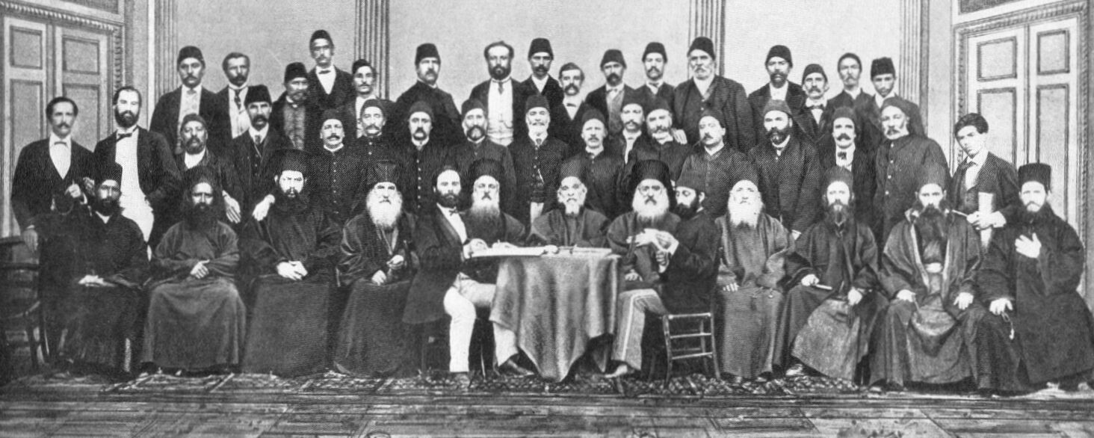
Η Βουλγαρική Εξαρχία (1870)
Το 1870 η βουλγαρική εκκλησία αποσχίστηκε από το Οικουμενικό Πατριαρχείο και ονομάστηκε Εξαρχία. Ήταν μία κίνηση που υπαγορευόταν κυρίως από πολιτικούς και όχι θρησκευτικούς λόγους. Οι Βούλγαροι χρησιμοποίησαν την προπαγάνδα στην αρχή και τη βία στη συνέχεια, προκειμένου να ενσωματώσουν ελληνικούς πληθυσμούς και στη συνέχεια να διεκδικήσουν τις περιοχές τους. Το σύνθημά τους ήταν «Εξαρχία ή Θάνατος».

Slide 7
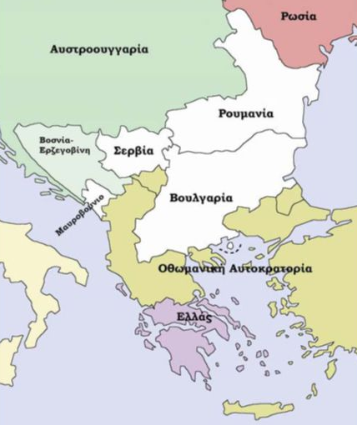
Συνθήκη του Αγίου Στεφάνου (1878)
Το 1878 η Ρωσία νίκησε σε πόλεμο την Τουρκία και την ανάγκασε να υπογράψει τη Συνθήκη του Αγίου Στεφάνου. Με αυτήν, γίνεται προσπάθεια να δημιουργηθεί ένα ανεξάρτητο βουλγαρικό κράτος που θα περιελάμβανε ολόκληρη τη Μακεδονία, εκτός από την πόλη της Θεσσαλονίκης και τη Χαλκιδική. Οι Μεγάλες Δυνάμεις όμως αντιδρούν και σε Συνέδριο που γίνεται στο Βερολίνο αλλάζουν τα σχέδια των Ρώσων.
Τα Βαλκάνια μετά τη Συνθήκη του Αγίου Στεφάνου

Slide 8
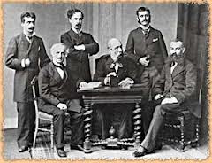
Συνέδριο του Βερολίνου (1884)
Ενώ αρχικά η ελληνική κυβέρνηση είχε περιορίσει στο συνέδριο του Βερολίνου τα αιτήματα του Ελληνισμού στην προσάρτηση της Κρήτης, Θεσσαλίας και Ηπείρου, η συνέχιση και η κλιμάκωση του Αγώνα από τους Δυτικομακεδόνες τους δίνει τη διπλωματική δυνατότητα να απαιτήσουν και την προσάρτηση της Μακεδονίας.
Στο Συνέδριο του Βερολίνου από αριστερά διακρίνονται οι: Α. Ραγκαβής, Δ. Πάνας, Ι. Γεννάδειος, Θ. Δεληγιάννης, Α. Σκουζές.

Slide 9
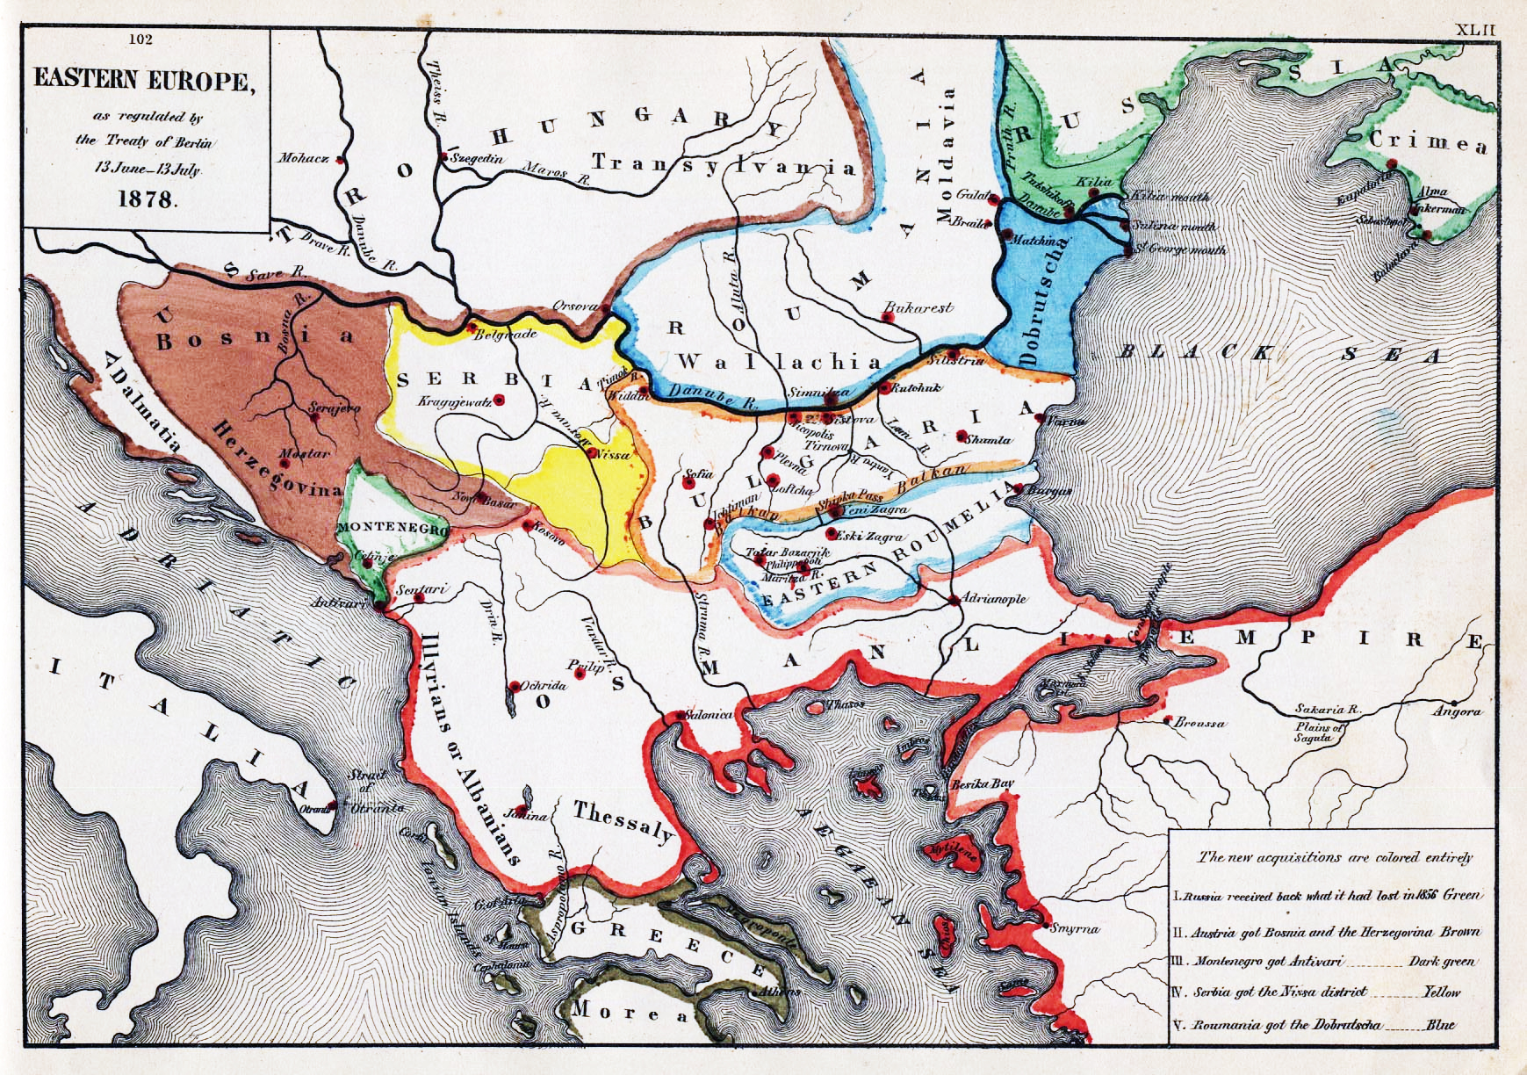
Συνέδριο του Βερολίνου (1884)
Τα Βαλκάνια μετά το Συνέδριο του Βερολίνου

Slide 10

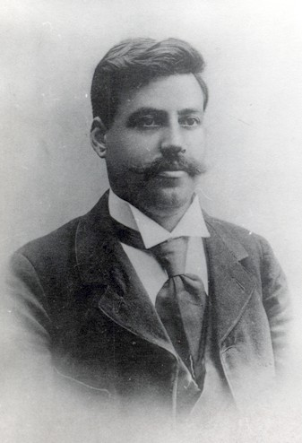
Ίδρυση του ΕΜΕΟ (IMRO) - 1893
Ιδρύεται στη Θεσσαλονίκη η οργάνωση ΕΜΕΟ (Εσωτερική Μακεδονική Επαναστατική Οργάνωση) ή ΙΜRΟ (Internal Macedonian Revolutionary Organization) με επίσημο σκοπό το συντονισμό των προσπαθειών των χριστιανικών πληθυσμών της Μακεδονίας για την απελευθέρωσή τους από τον Οθωμανικό ζυγό. Η οργάνωση αναφερόταν γενικά στα δικαιώματα του "Μακεδονικού λαού" χωρίς εθνικές ή δογματικές διακρίσεις.
Στην πραγματικότητα ήταν μία Βουλγαρική εθνικιστική οργάνωση με κρυφό σκοπό τον εκβουλγαρισμό της Μακεδονίας και την απόσχισή της από την Οθωμανική Αυτοκρατορία πριν την τελική ένωση της με τη Βουλγαρία.
Γκότσε Ντέλτσεφ

Slide 11
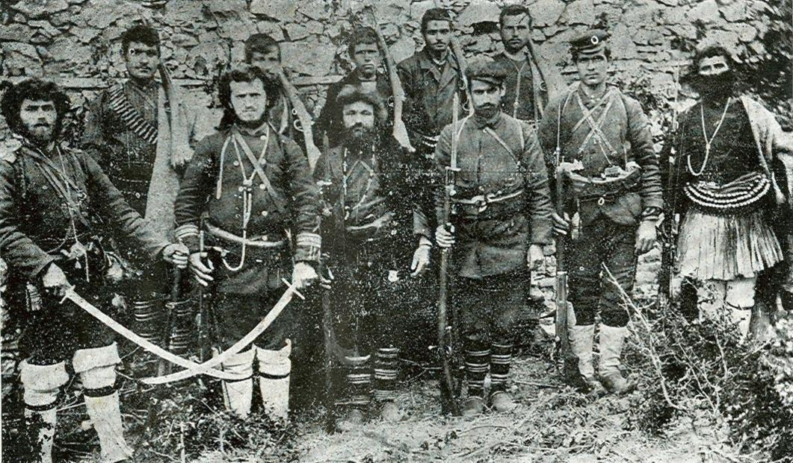
Η πραγματική δραστηριότητα του ΕΜΕΟ – τρομοκρατία και δολοφονίες
Η διαδικασία του εκβουλγαρισμού ήταν μεθοδική και είχε προσεκτικά σχεδιαστεί ώστε να κλιμακωθεί σταδιακά, με πρώτο στάδιο τον εξαναγκασμό του χριστιανικού πληθυσμού να εκκλησιάζεται σε εκκλησίες που θα υπάγονταν στην Εξαρχική (Βουλγαρική) εκκλησία αντί σε αυτές που υπάγονταν στο Οικουμενικό Πατριαρχείο. Σε δεύτερη φάση το κομιτάτο άρχισε να ιδρύει πολυάριθμα σχολεία στα οποία τα παιδιά θα διδάσκονταν τη βουλγαρική γλώσσα και θα κατηχούνταν πλέον εθνικά.

Slide 12
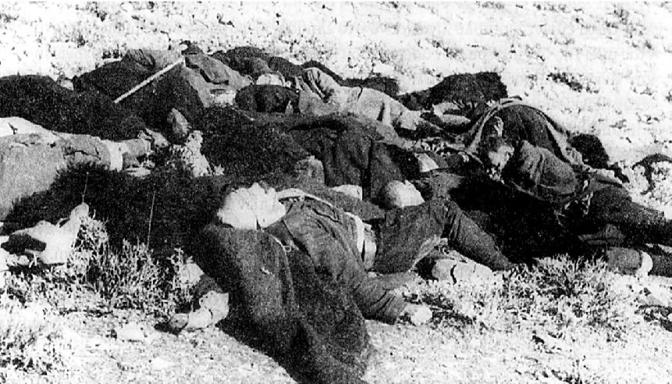
Η πραγματική δραστηριότητα του ΕΜΕΟ – τρομοκρατία και δολοφονίες
Η δράση του κομιτάτου αρχικά είχε κάποια επιτυχία, αλλά σύντομα έγιναν αντιληπτά τα πραγματικά του κίνητρα όταν ένοπλες ομάδες του (κομιτατζήδες) άρχισαν να εκτελούν και να βασανίζουν ιερείς, δασκάλους, τοπικές προσωπικότητες, αλλά και απλούς πολίτες που αρνούνταν το συγκεκαλυμμένο αυτό εκβουλγαρισμό.

Slide 13
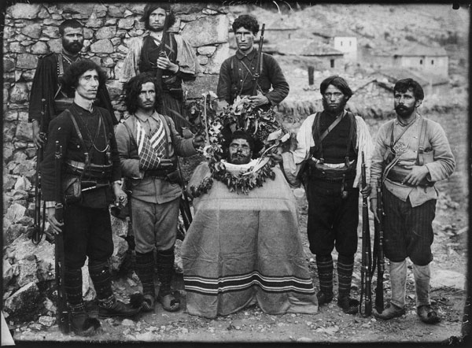
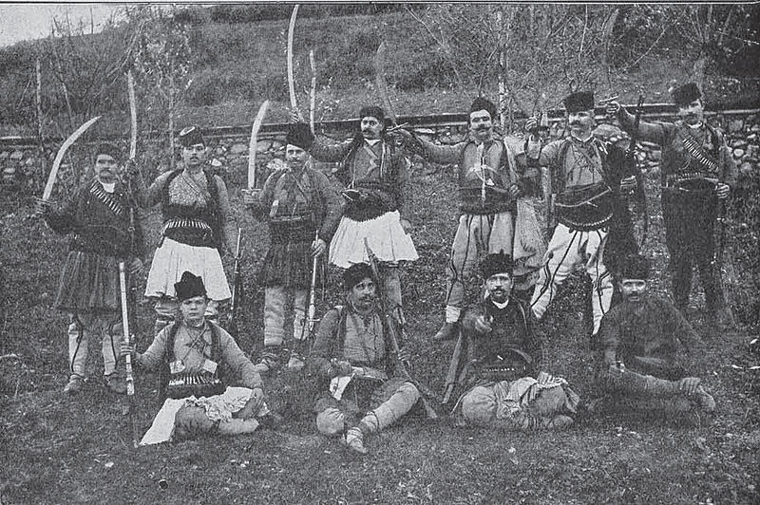
Η ίδρυση του Κομιτάτου (Σόφια, 1895)
Το 1895 σχηματίστηκε στη Σόφια η Ανώτατη Μακεδονική Επιτροπή (Komitet), με στόχο τον ξεσηκωμό όλων των κατοίκων της Μακεδονίας κατά της οθωμανικής εξουσίας, για τη δημιουργία μιας αυτόνομης Μακεδονίας που θα ενωνόταν με τη Βουλγαρία.
Γύρω στα 1898 οργανώθηκαν στη Μακεδονία ένοπλες ομάδες Βουλγάρων, που έμειναν γνωστοί ως «κομιτατζήδες» (Komitet = Επιτροπή).

Slide 14
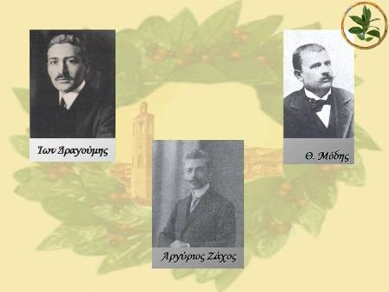
Η ίδρυση της Μακεδονικής άμυνας (Μοναστήρι, 1902)
Στο Μοναστήρι στα τέλη του 1902 ιδρύεται από τον Ίωνα Δραγούμη, τον Θεόδωρο Μόδη και τον Αργύριο Ζάχο το σωματείο «Μακεδονική Άμυνα». Πολύ γρήγορα δημιουργούνται σε όλη τη Βορειοδυτική Μακεδονία Κέντρα και Επιτροπές της.
Έλληνες πρόκριτοι, δάσκαλοι και ιερείς μυούνται στο μυστικό αυτό κομιτάτο. Ο αριθμός των μυημένων προσώπων αρχικά ήταν ελάχιστος. Σε κάθε επίκαιρη πόλη και κωμόπολη η Άμυνα σχημάτιζε ένα «Κέντρο», το οποίο αποτελούνταν από τρία έμπιστα πρόσωπα.

Slide 15
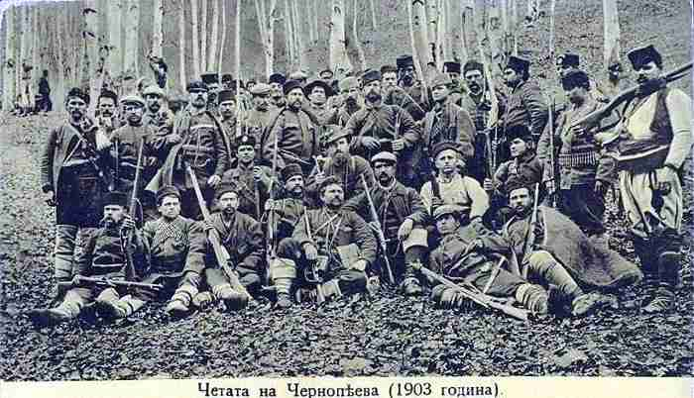
Η εξέγερση του Ίλιντεν (1903)
Αποτέλεσε την πρώτη οργανωμένη απόπειρα επιβολής του βουλγαρικού στοιχείου στη Μακεδονία και τη Θράκη, μετά την διακήρυξη της ανεξαρτησίας της Βουλγαρίας το 1903.
Από εδώ και πέρα το ελληνικό κράτος αντιλαμβανόμενο τη σοβαρότητα της κατάστασης στη Μακεδονία αρχίζει να στέλνει κάποια βοήθεια στον ντόπιο πληθυσμό που ως τότε αγωνιζόταν μόνος του.

Slide 16
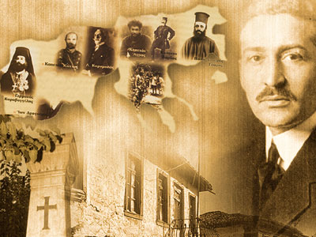
Έναρξη του Μακεδονικού αγώνα
Την άνοιξη του 1904 έρχονται στη Μακεδονία, για να μελετήσουν την κατάσταση και για να προτείνουν πρακτικά μέτρα οι λοχαγοί Απουλίας, Κοντούλης και οι ανθυπολοχαγοί Κολοκοτρώνης και Παύλος Μελάς. Ο Παύλος Μελάς ήταν σύζυγος της αδερφής του Ίωνα Δραγούμη, ο οποίος είχε διορισθεί υποπρόξενος της Ελλάδας στο Μοναστήρι. Ο Ίων Δραγούμης (καταγωγή από το Βογατσικό Καστοριάς) έλεγε χαρακτηριστικά «να ξέρετε, πως εάν τρέξουμε να σώσουμε τη Μακεδονία θα μας σώσει κι αυτή. Θα μας ελευθερώσει. Εάν τρέξουμε για τη Μακεδονία, θα σωθούμε.»

Slide 17
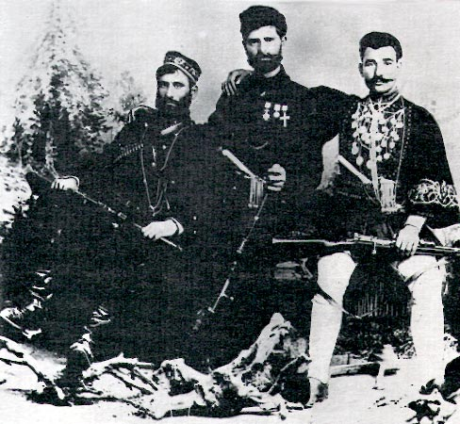
Μακεδονομάχοι
Συγχρόνως, αξιωματικοί του ελληνικού στρατού, όπως ο Παύλος Μελάς από την Αθήνα, ο Κωνσταντίνος Μαζαράκης και ο Τέλλος Αγαπηνός (Άγρας) και οπλαρχηγοί από όλες τις ελληνικές περιοχές, ο Γεώργιος Τσόντος από την Κρήτη, ο Παναγιώτης Παπατζανετέας από τη Μάνη, ο Κωνσταντίνος Γαρέφης από το Πήλιο, ο Κώτας από τη Φλώρινα κ.ά. μαζί με πολλούς ντόπιους Έλληνες, σχηματίζουν ανταρτικές ομάδες για την προστασία των Ελλήνων της Μακεδονίας. Απλοί χωρικοί, δάσκαλοι και δασκάλες, ιερείς και παιδιά έδωσαν τη ζωή τους για τον αγώνα.
Κρητικοί αρχηγοί Δ. Μακεδονίας (Γ. Δικώνυμος-Μακρής, Ι. Καραβίτης, Γ. Βολάνης) 1903-1908

Slide 18
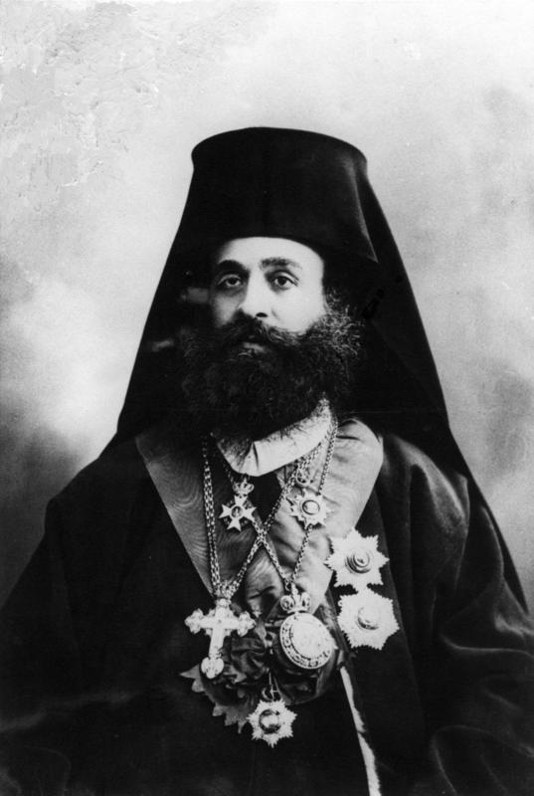
Μητροπολίτης Καστοριάς Γερμανός Καραβαγγέλης
Ο Γερμανός Καραβαγγέλης ήταν Μητροπολίτης Καστοριάς (1900-1908) και διαδραμάτισε σημαντικό ρόλο στη διάρκεια του Μακεδονικού Αγώνα, καθώς και του αγώνα του Ποντιακού Ελληνισμού αργότερα (Μητροπολίτης Αμασείας Πόντου, 1908-1924).
Όργάνωσε αντιανταρτικά σώματα με ντόπιους οπλαρχηγούς, με συνέπεια να αναδειχθεί μία από τις σημαντικότερες μορφές των αγώνων εκείνων. Οι υπηρεσίες του τόσο προς το Έθνος όσο και προς την Ελλαδική Ορθόδοξη Εκκλησία υπήρξαν ανεκτίμητες.

Slide 19
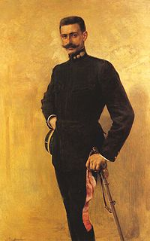
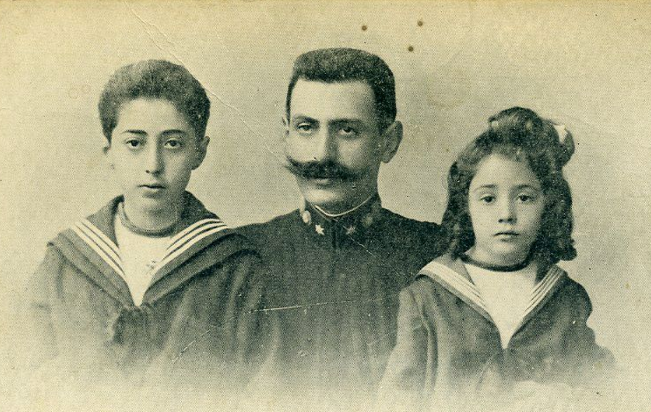
Παύλος Μελάς (1870-1904)
Ο Παύλος Μελάς (29 Μαρτίου 1870 – 13 Οκτωβρίου 1904) ήταν αξιωματικός πυροβολικού του ελληνικού στρατού. Ήταν γιος του Μιχαήλ Μελά, πλούσιου πολιτικού και εμπόρου με καταγωγή από την Ήπειρο και γαμπρός του Στέφανου Δραγούμη, μετέπειτα πρωθυπουργού της Ελλάδας.
Στάθηκε από τους πρωτεργάτες του Μακεδονικού αγώνα και πέθανε κατά τη διάρκεια επιχειρήσεων στην περιοχή της Μακεδονίας. Έχουν ονομαστεί προς τιμή του το χωριό Μελάς (Στάτιστα) της Καστοριάς και ο Δήμος Παύλου Μελά της Θεσσαλονίκης.
Ο

Slide 20
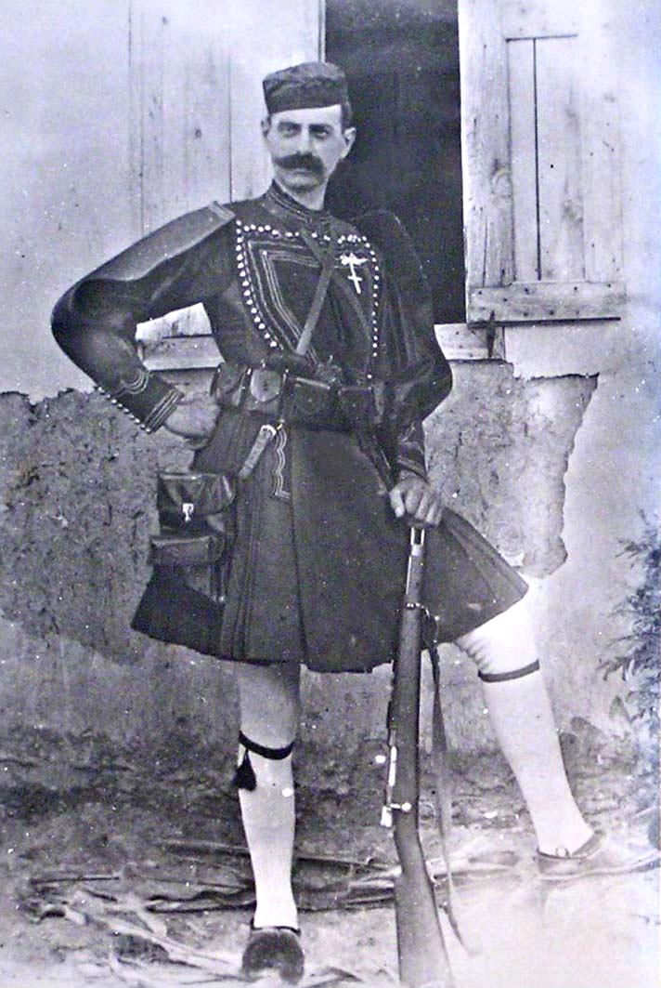
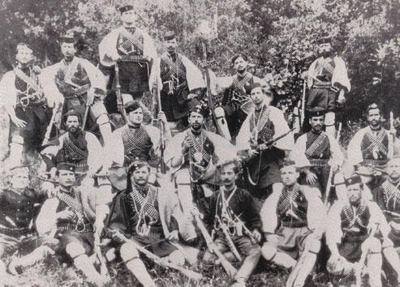
Ο Παύλος Μελάς στη Μακεδονία
Τη νύχτα της 27ης με 28η Αυγούστου 1904 ο Παύλος Μελάς με το επιχειρησιακό όνομα Καπετάν Μίκης Ζέζας, με ένοπλο σώμα 35 ανδρών που το αποτελούσαν Μακεδόνες, Μανιάτες και Κρητικοί διέβη τα ελληνο-οθωμανικά σύνορα και εισήλθε στα εδάφη της Μακεδονίας, κοντά στο Όστροβο (σημερινή Άρνισσα).
Παύλος Μελάς (κάτω σειρά, στη μέση)

Slide 21
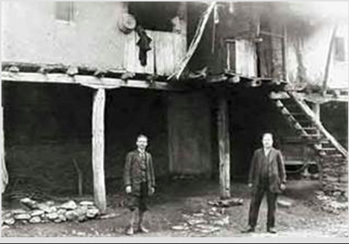
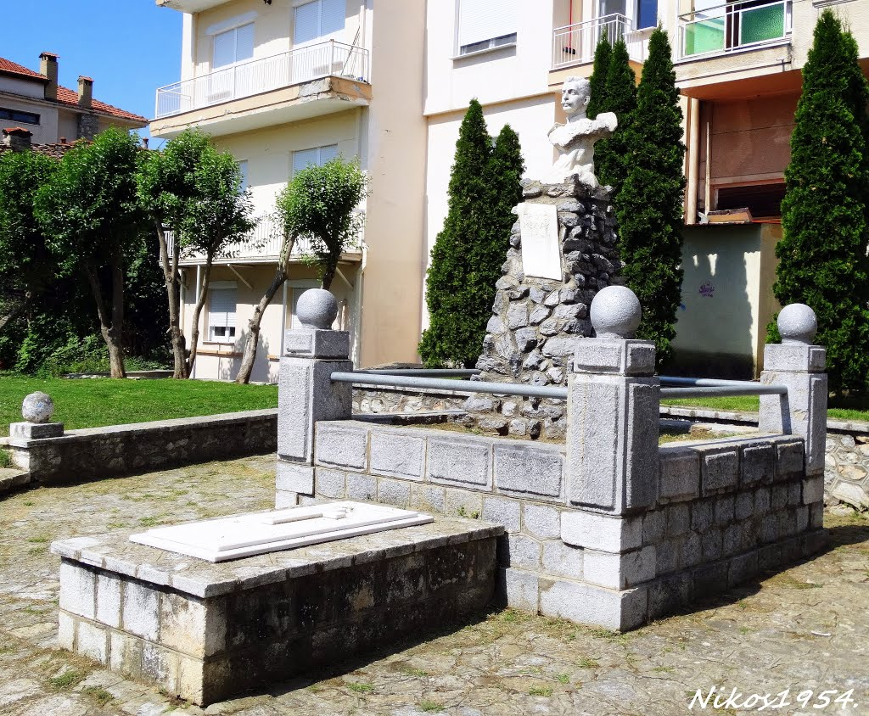

Ο θάνατος του Παύλου Μελά
Στις 12 Οκτωβρίου ο Μελάς και η ομάδα του κατευθύνθηκαν στα Στάτιστα (σημερινός Μελάς), χωριό τότε πλειοψηφικά σλαβόφωνο. Στο χωριό, ο ντόπιος συνεργάτης του Μελά Ντίνας Στεργίου μοίρασε τους άνδρες της ομάδας σε πέντε σπίτια. Στο χωριό όμως υπήρχε οργανωμένος βουλγαρικός πυρήνας, μέλος του οποίου ειδοποίησε τον οθωμανικό στρατό για την παρουσία του ελληνικού σώματος. Στις 13 Οκτωβρίου το χωριό περικυκλώθηκε από οθωμανικό απόσπασμα 150 ανδρών και ξεκίνησαν αψιμαχίες. Το ξημέρωμα της επόμενης ημέρας θα έβρισκε τον Μελά νεκρό.
Τάφος Παύλου Μελά (Καστοριά, Ναός Αγίων Ταξιαρχών)

Slide 22
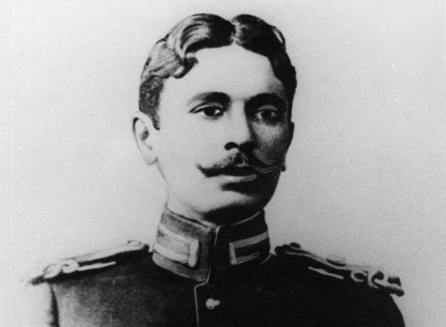
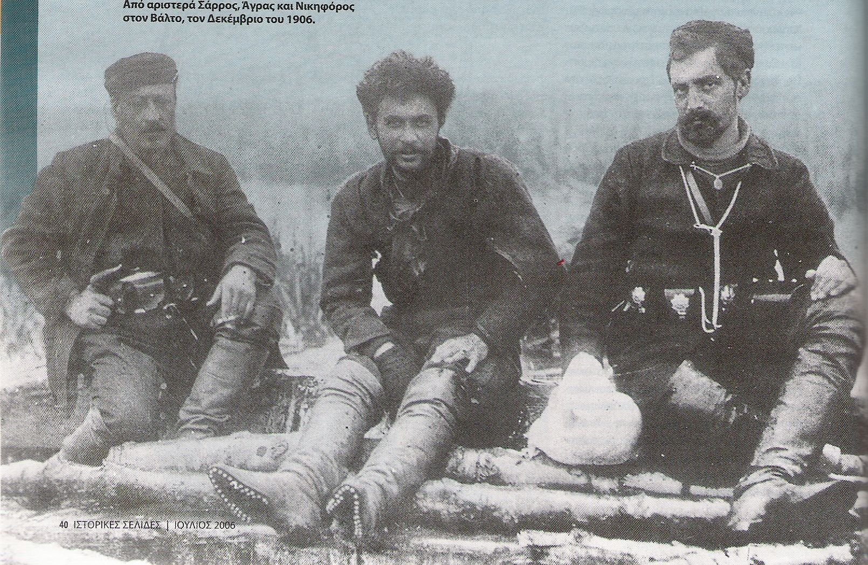
Τέλλος Άγρας (1880-1907)
Ο Τέλλος Άγρας (ψευδώνυμο με το οποίο έγινε γνωστός) ή Σαράντος Αγαπηνός (Γαργαλιάνοι, 1880 - Πέλλα, 7 Ιουνίου 1907) ήταν Έλληνας αξιωματικός που έλαβε μέρος στον Μακεδονικό Αγώνα. Η ιστορία του απαθανατίστηκε σε τραγούδια, αλλά και στο μυθιστόρημα «Στα μυστικά του Βάλτου» της Πηνελόπης Δέλτα.

Slide 23
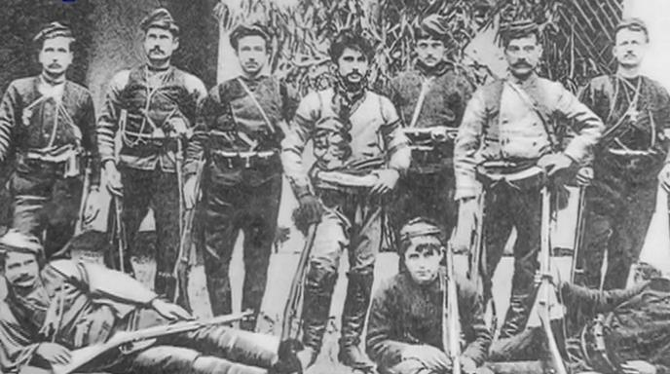
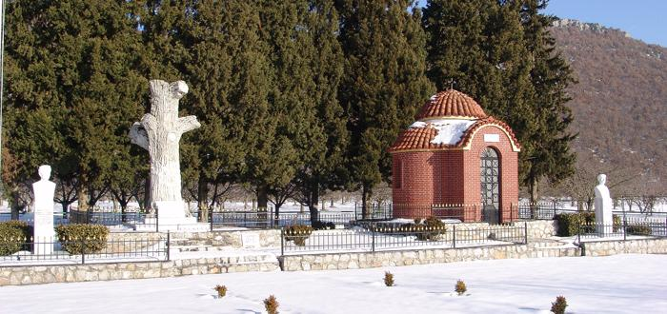
Τέλλος Άγρας
Με το βαθμό του υπολοχαγού μπήκε ως αντάρτης στο Βάλτο των Γιαννιτσών και πρωτοστάτησε στις συμπλοκές με τους κομιτατζήδες στο στρατηγικό αυτό σημείο, χωρίς να τον λυγίζουν οι τραυματισμοί και οι αρρώστιες του βάλτου.
Στις 5 Ιουνίου 1907 ο Βούλγαρος βοεβόδας Ζλάταν εκμεταλλεύτηκε το ήθος και την τιμιότητα του Άγρα και, αφού τον κάλεσε άοπλο να συμφιλιωθούν, τον αιχμαλώτισε, τον βασάνισε και τον κρέμασε μαζί με το σύντροφό του Αντώνη Μίγγα κοντά στο Τέχοβο (Καρυδιά), Πέλλας.

Slide 24
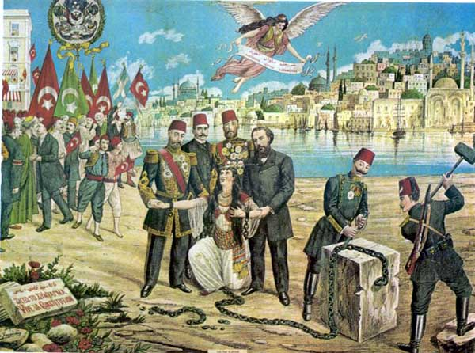
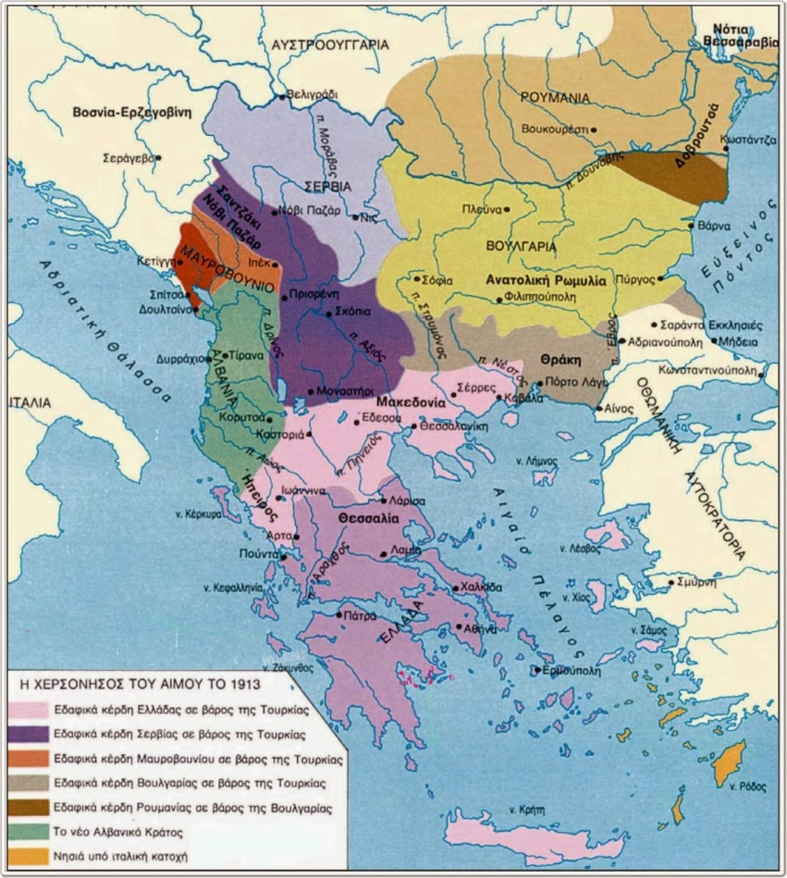
Το τέλος του Μακεδονικού Αγώνα
Το Κίνημα των Νεοτούρκων – λαϊκή προπαγανδιστική εικόνα της εποχής
Το 1909 οι Νεότουρκοι υποσχέθηκαν αυτονομία στις μειονότητες της Οθωμανικής αυτοκρατορίας και ο Μακεδονικός Αγώνας τερματίστηκε μέσα σε ένα κλίμα ελπίδων για καλύτερες μέρες που έμελλε να διαψευστεί οικτρά στα χρόνια που ακολούθησαν. Χρειάστηκαν οι δύο Βαλκανικοί Πόλεμοι (1912-1913) για να απελευθερωθεί η Μακεδονία.

